Slide 1

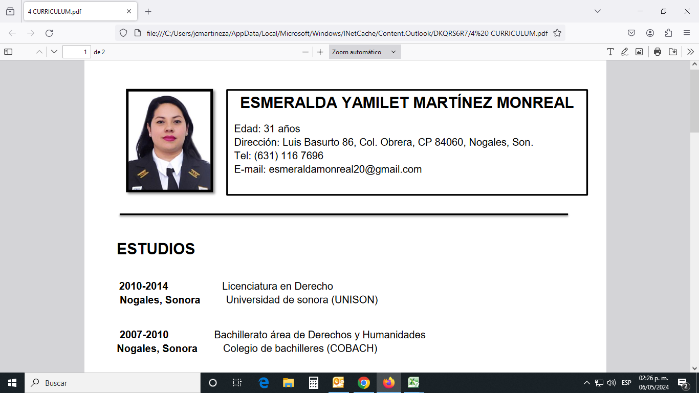

ESTADO DE MÉXICO
TRAYECTORIA INM
Cuenta con una trayectoria de 9 años de experiencia en el Instituto Nacional de Migración, ocupando los siguientes puestos:
Año de ingreso al INM: 2015
Oficina de Representación en el Estado de México
16/01/2023 - a la fecha: Titular de la Oficina de Representación.
Oficina de Representación en el Estado de Sonora
16/05/2022 – 15/01/2023: Encargada de la Oficina de Representación.
16/07/2021 – 15/01/2023: Representante Local en San Luis Río Colorado.
01/05/2020 – 15/07/2021: Representante Local en Puerto Peñasco y Encargada de la Representación Local en Agua Prieta.
16/11/2018 – 30/04/2022: Agente Federal de Migración “B”.
16/02/2015 – 15/11/2018: Agente Federal de Migración “B”, Grupo Beta Nogales.
Lcda. Esmeralda Yamilet
Martínez Monreal
Formación
Académica
Licenciatura en Derecho.
Información de
Contacto
 Personal: 6311167696
Trabajo: 7222155884
ext. 8370262
Institucional:
eymartinez@inami.gob.mx

